Slide 1
ОБРАЗОВАТЕЛЬНАЯ ПРОГРАММ детского объединения Ателье «Аленушка»
Составитель: Турьева Галина Сергеевна,
педагог дополнительного образования МКОУ ДОД «Центр детского творчества»

Slide 2
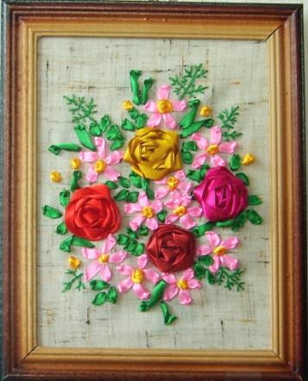
Новизна программы
Новизна программы заключается в разработке, изготовлении и применении дидактического материала по одной из самых изысканных и декоративных техник вышивки – вышивка лентами.
Это позволяет детям в совершенстве овладеть приемами и секретами этого вида рукоделия.

Slide 3
Актуальность программы
Различные виды рукоделия являются одними из старейших в прикладной трудовой деятельности человека. Приобщение подрастающего поколения к различным видам прикладного искусства, связанного с рукодельными работами, можно считать значимой частицей трудового обучения и воспитания детей. Восприятие художественной и практической ценности изделий, созданных народными умельцами, просто любителями, доступно детям любого возраста. Они с раннего детства имеют возможность созерцать и чувствовать всю прелесть и неповторимость различных рукодельных работ. Практические работы по рукоделию развивают у детей мускулатуру пальцев рук, координацию движений, глазомер, аккуратность, закрепляют навыки работы с ножницами, иглами, шаблонами, измерительными инструментами.
Программа актуальна, поскольку является комплексной, предполагает формирование ценностных эстетических ориентиров, художественно-эстетической оценки и овладение основами творческой деятельности, даёт возможность каждому воспитаннику реально открывать для себя волшебный мир декоративно-прикладного искусства, проявить и реализовать свои творческие способности.

Slide 4
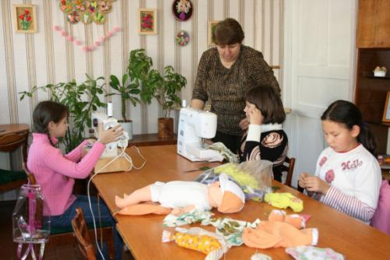
Педагогическая целесообразность программы
Занятия по рукоделию помогают сформировать у ребенка новое мышление, способствуют развитию визуальной культуры, навыками и умениями художественного творчества. Ребенок с детских лет учится находиться в гармонии с природой, начинает ценить и беречь культуру прошлого и настоящего, художественно преобразовывать окружающий мир.

Slide 5
Отличительные особенности программы
Отличительные особенности программы заключаются в том, что:
Предварительная подготовка детей к занятиям не имеет значения, и в одной группе могут обучаться разновозрастные дети.
Формирование необходимых знаний, умений и навыков происходит во время обучения.
В процессе обучения реализуется дифференцированный подход.
Учитываются возрастные и индивидуальные особенности и склонности каждого ребенка для более успешного творческого развития.

Slide 6
Целью программы
является создание условий для формирования и развития творческих способностей обучающихся, способствование формированию у детей художественной культуры как составной части материальной и духовной культуры, а также художественно – творческой активности.

Slide 7
Задачи:
Познакомить детей с различными видами прикладного творчества.
Развивать у воспитанников практические умения и навыки традиционных ремёсел, воображение.
Воспитывать у детей самостоятельность при изготовлении изделий, эстетическую культуру и трудолюбие.

Slide 8
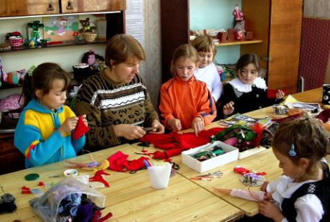
Возрастная категория детей – 7 – 12 лет. Срок реализации программы – 2 года.
Форма проведения занятий – групповая.
Режим занятий – 3 раза в неделю по 2 часа – 216 часов в год. Структура занятий выстроена с учетом здоровьесберегающих технологий. Занятия проводятся при постоянной смене деятельности.

Slide 9
По окончании 1-го года обучения по программе обучающиеся приобретают:
- знания особенностей, свойств используемых инструментов и приспособлений, умение и навыки пользования ими;
- знания, умения и навыки выполнения ручных швов;
- знания, умения и навыки по раскрою, пошиву изделий из ткани (одежда для кукол); - знания, умения и навыки аппликационных работ; - умение контролировать некоторые этапы работы над изделием;
- аккуратность, умение бережно и экономно использовать материал, содержать в порядке рабочее место;
- умение красиво оформить изделие;
- возможность участвовать в выставках.

Slide 10
По окончании 2-го года обучения по программе обучающиеся приобретают:
- знания особенностей и свойств текстильных материалов, умение определять лицевую и изнаночную сторону ткани;
- знания, умения и навыки работы с различными материалами и способами их обработки;
- знания, умения и навыки по раскрою, пошиву изделий из ткани;
- знания, умения и навыки вышивки на картоне;
- знания, умения и навыки вышивки лентами;
- умение качественно и красиво оформить изделие;
- аккуратность, умение бережно и экономно использовать материал, содержать в порядке рабочее место;
- возможность участвовать в районных и областных выставках;
- возможность воспитанникам вести профильные кружки в оздоровительном лагере;
- умение оказывать консультативную и практическую помощь сверстникам по последовательности и приемам технологической обработки изделий.

Slide 11
Оценка знаний
обучающихся проводится визуально во время занятий, а также во время собеседований с преподавателем или при помощи тестирования.
Итоговый контроль проводится по итогам аттестации в конце учебного года. Формой контроля усвоения учебного материала является участие детей в отчетных выставках и участие в выставках, конкурсах и фестивалях по декоративно-прикладному творчеству различного уровня.
При оценке качества выполняемых заданий осуществляется дифференцированный подход. Сложность заданий и уровень их исполнения зависит как от возраста, так и от индивидуальных особенностей и способностей каждого ребенка.

Slide 12
Учебно-тематический план 1 год обучения
Вводное занятие (2 ч.)
1. Краткие сведения об инструментах, приспособлениях, материалах (2 ч.)
2. Виды ручных швов (6 ч.)
Одежда для кукол (80 ч.)
- нательное бельё (12 ч.)
- повседневная одежда (12 ч.)
- одежда для дома (10 ч.)
- одежда для отдыха и спорта (16 ч.)
- нарядная одежда (14 ч.)
- сезонная одежда (16 ч.)
4. Пошив куклы и костюм для куклы с использованием мотивов национальной одежды (28 ч.)
5. Вышивание (16 ч.)
6. Аппликация (10 ч.)
7. Комбинированные работы по рукоделию (50 ч.)
- игольница (2 ч.)
- прихватка (2 ч.)
- собака (6 ч.)
- карандашница (4 ч.)
- панно (12 ч.)
- корзинка с розами (14 ч.)
- кулон (10 ч.)
8. Экскурсия (2 ч.) Итого: 216 ч.

Slide 13
2 год обучения
Водное занятие (2 ч.)
9. Виды тканей (2 ч.)
10. Шитье (72 ч.)
- грелка на чайник (12 ч.)
- полотенце с вешалкой (10 ч.)
- клоун (8 ч.)
- сумка (10 ч.)
- диванная подушка-игрушка (8ч.)
- мишка (10 ч.)
- рамка для фотографии (14 ч.)
11. Пошив куклы- перевертыша и одежды для куклы (28 ч.)
12. Нитеграфика (14 ч.)
13. Выжигание по ткани (16 ч.)
14. Вышивка лентами (30 ч.)
15. Изготовление изделий на произвольную тему (коллективная работа) (30 ч.)
16. Экскурсия (2 ч.)
17. Индивидуальная работа (20 ч.)
Итого: 216 ч.

Slide 14
Методы обучения
Методы организации учебно-познавательной деятельности:
словесные – беседа, рассказ, объяснение, инструктаж;
наглядные – демонстрация иллюстраций, готовых изделий и т.д.
практические - творческие задания, изготовление поделок, игрушек, сувениров, панно и т.д.
репродуктивные - работа по шаблонам;
проблемно-поисковые - изготовление эскизов для вышивки по собственному замыслу;
индивидуальные – задания в зависимости от достигнутого уровня развития учащегося.

Slide 15
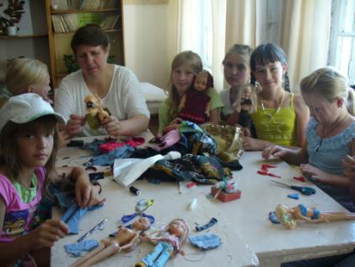
Методы воспитания
беседа,
метод примера,
педагогическое требование,
наблюдение,
анализ результатов,
поощрение.

Slide 16
Методы контроля
выставки,
контрольные задания.
Основным методом проведения занятий является практическая работа.
На занятиях по всем темам проводится инструктаж по технике безопасности при работе с различными инструментами и материалами.

Slide 17
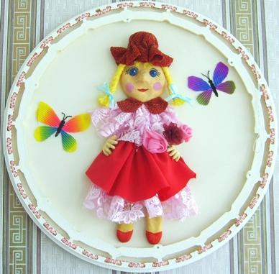
Результаты деятельности

Slide 18
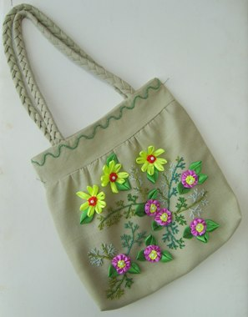

Slide 19
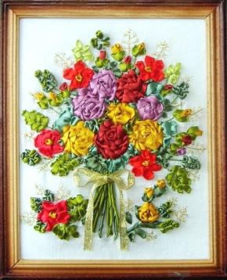
Вышивка шёлковыми лентами

Slide 20
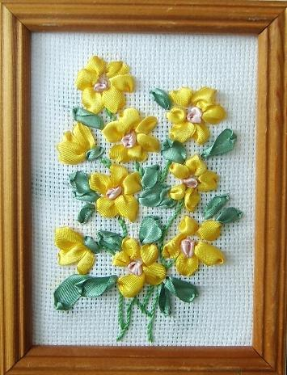

Slide 21
